Slide 1
实验
选用清华大学计算机系本科操作系统课程的实验内容，共lab0~lab8九个实验。
没有特别要求，把实验任务，完成的工作写清楚即可，助教老师要对照报告来检查
每章只检查一道编程题，能读懂正确回答问题就75，如果能完成两道及以上则80-90，再完成一点实践作业即可90-100
实验内容相关的链接：
rCore-Tutorial-Book-v3 3.6.0-alpha.1 文档 (rcore-os.cn)

Slide 2
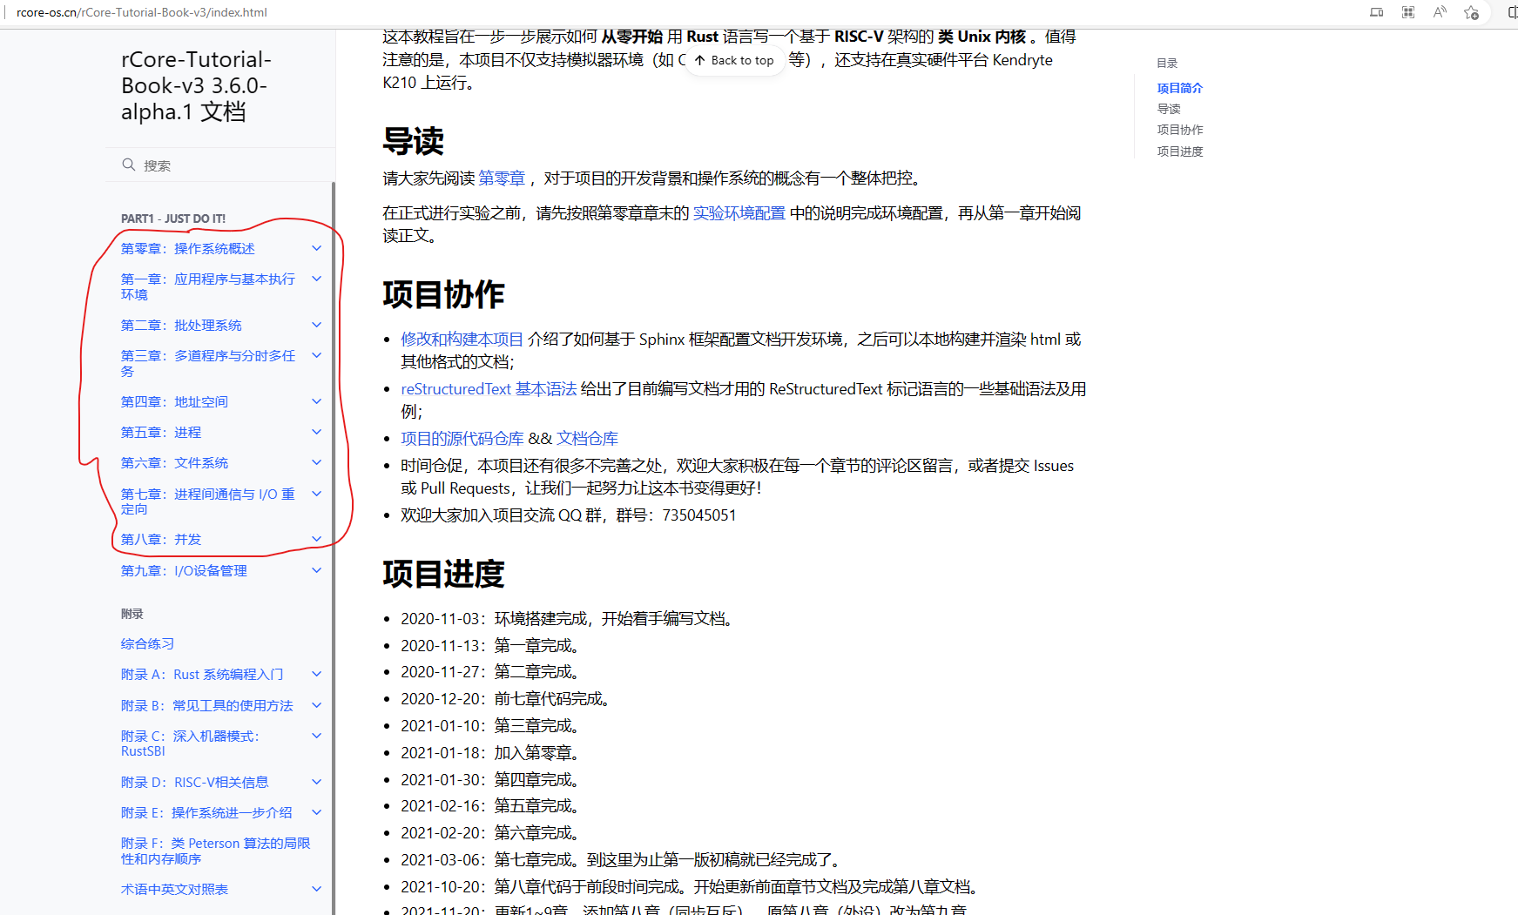

Slide 3
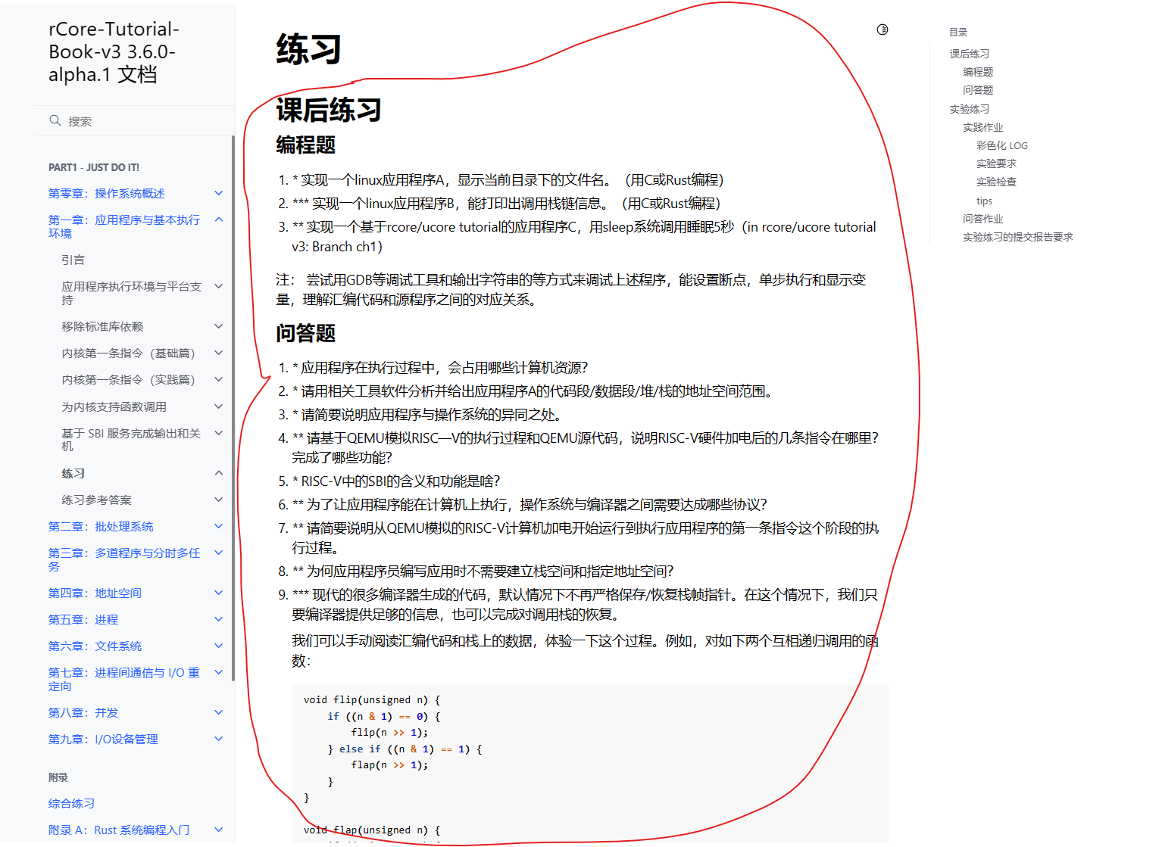
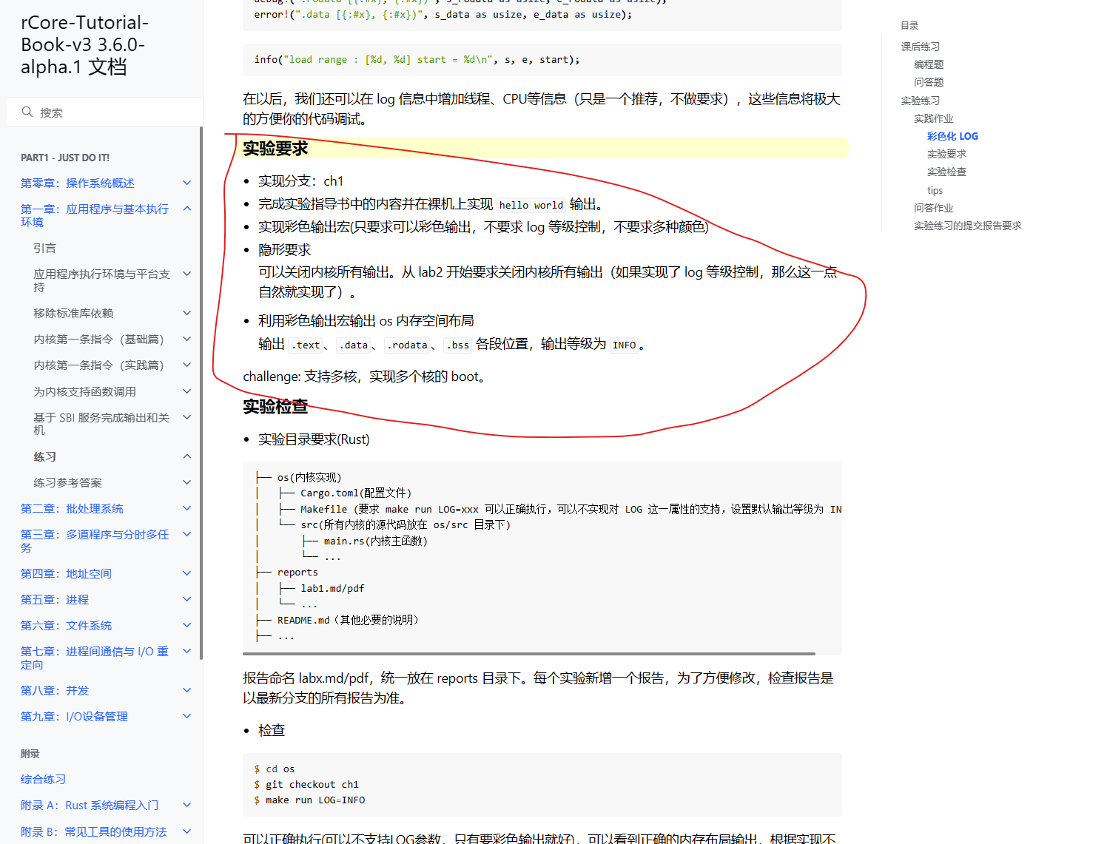
实验要求（以第一章为例，其他章节以此为例）
基本要求，从课后练习中自主选择编程题（至少3道）和问答题共至少8道完成，并写入实验报告，助教老师现场抽取其中3道进行问题，能顺利回答问题的给与（75-80分），如果完成题目超过8道，可以适当加分，但原则上不超过85
除了基本要求之外，能从实验要求中选择任务完成，可以视完成任务加10分-20分，最多可以给到100分

